Slide 1


Trường Tiểu học Đa Phúc
Chào mừng thầy cô và các em
học sinh đến với tiết
Tiếng Việt – Lớp 3A2
Giáo viên: Nguyễn Hồng Nhung

Slide 2





01

Slide 3




Slide 4
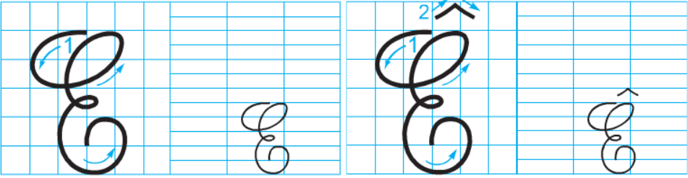

Slide 5
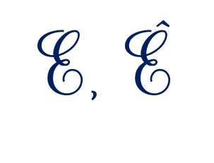
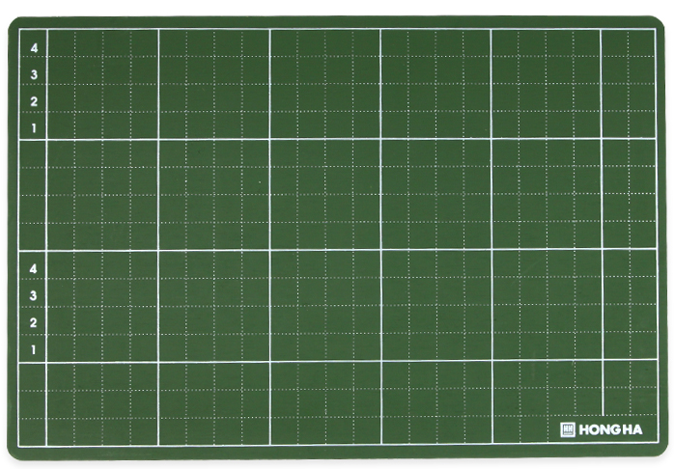
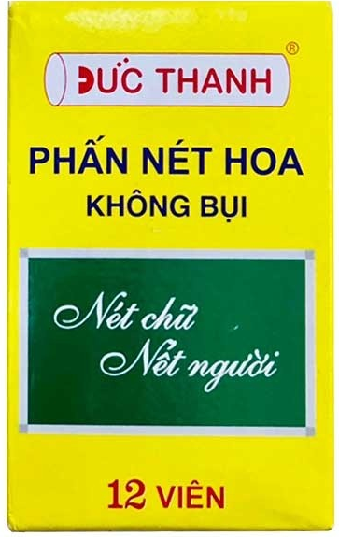


Viết chữ hoa vào bảng con.
Bảng con
Phấn

Slide 6



Slide 7
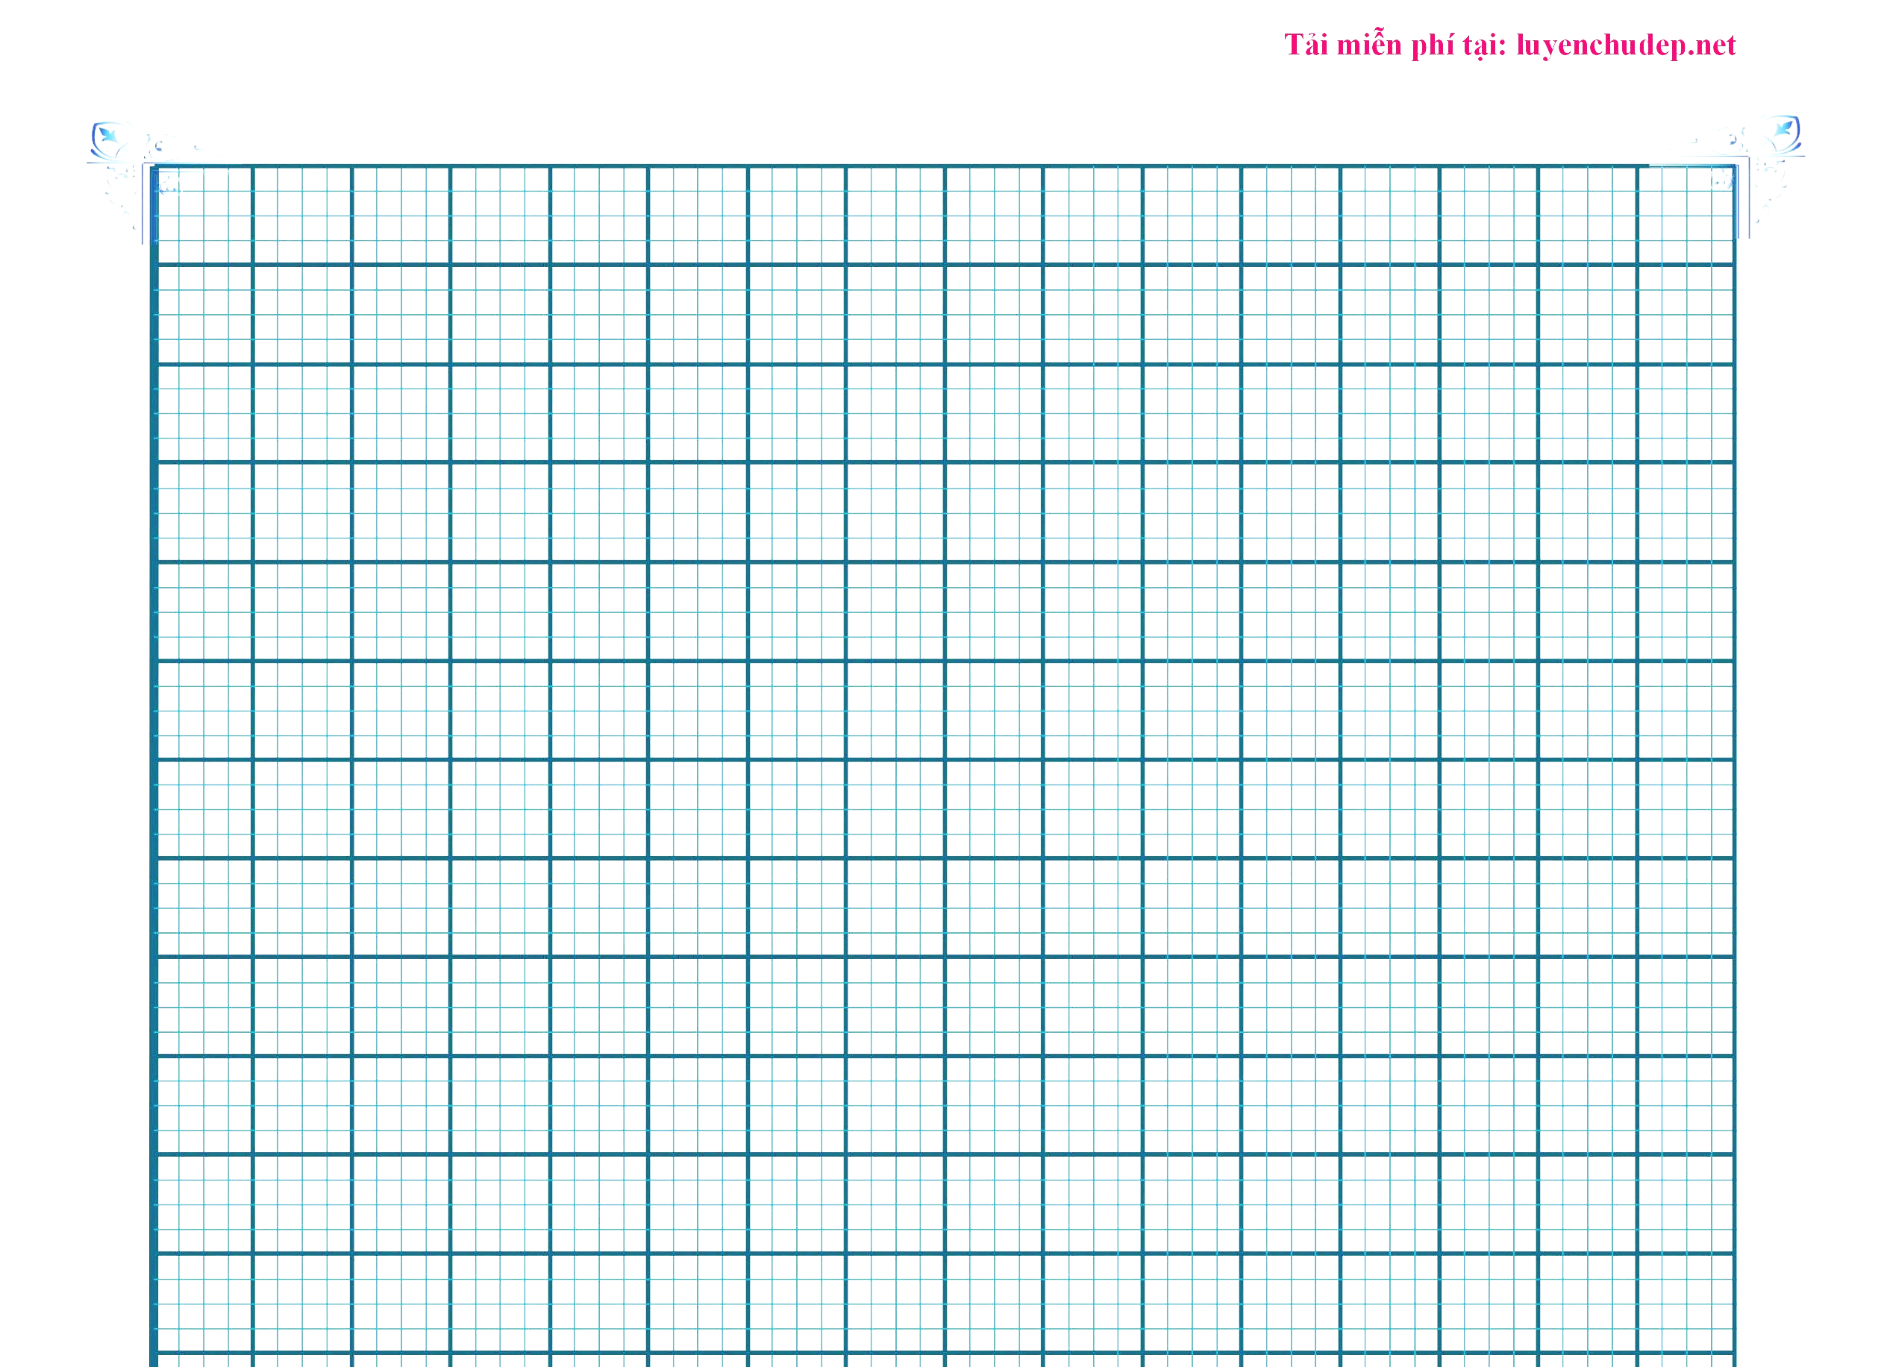
1. Viết chữ hoa:
E
Ê

Slide 8
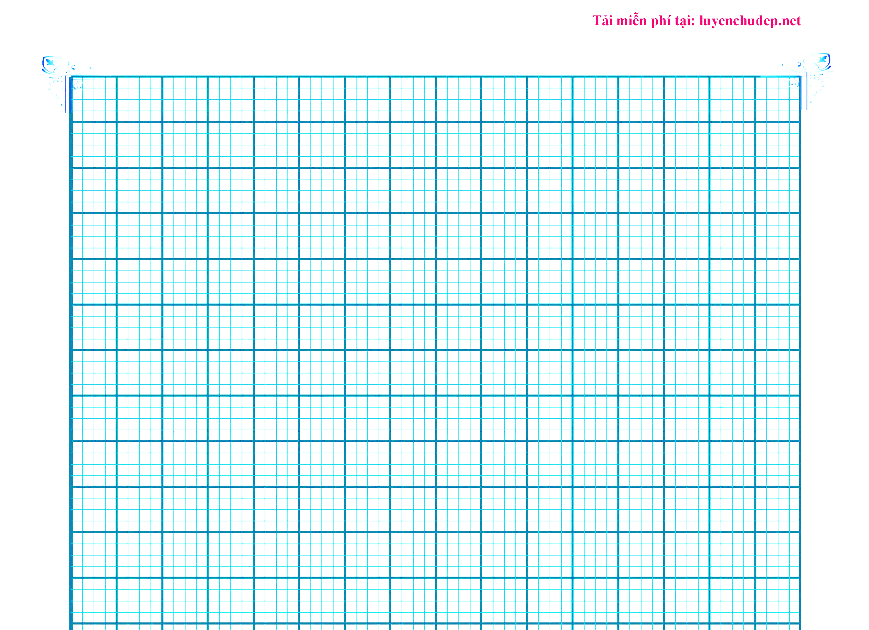
2. Viết tên riêng:
Ê- đê

Slide 9
3. Viết câu:
Ưϐ gì em hƢ κàζ jây
Em Έ; εo Ε− ǧίō wgày bŗg ǟâm.
(Thanh Hào)

Slide 10



Slide 11


Tiếng Việt

